Slide 2

GNU/Linux
常见的GNU/Linux操作系统的发行版
界面/壁纸 图片欣赏
By：冰焰火灵X QQ1079092922

Slide 3

作为一款自由软件，GNU/Linux有许多定制版本，比如Debian，Ubuntu，LinuxMint，GNU/Linux-Libre（核心），CentOS，ArchLinux，
Deepin等等。
后面播放的就是，我将为大家介绍几款常用的Linux版本。
让我们来看一看它们的样子吧！
请记住：Linux是一个内核，
GNU/Linux才是整个操作系统的全称！

Slide 4

1. Debian

Slide 5

Debian

Slide 6
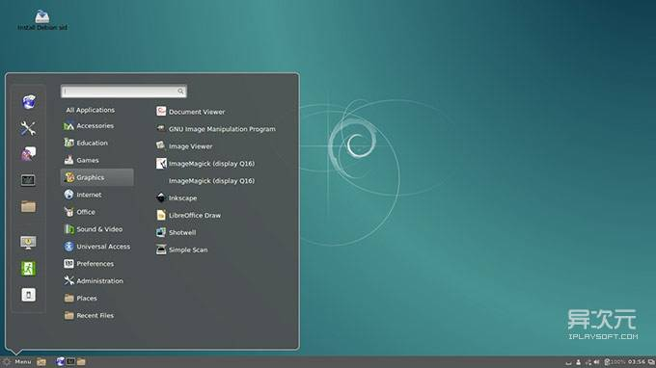
Debian

Slide 7
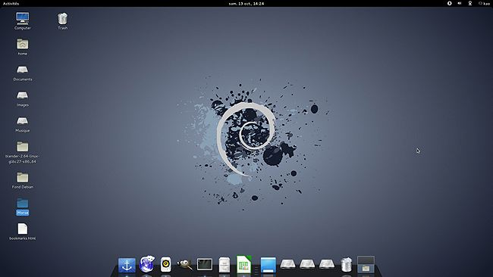
Debian

Slide 8
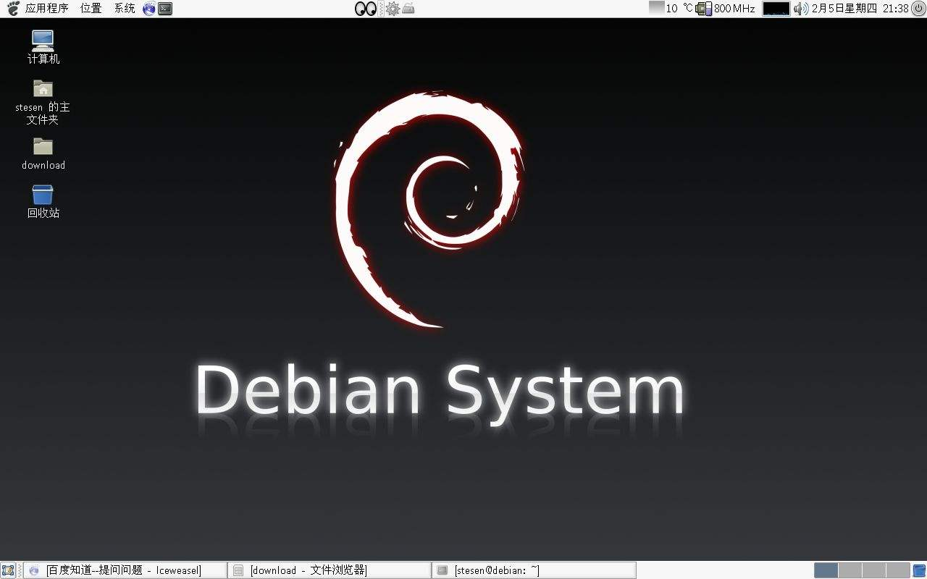
Debian

Slide 9
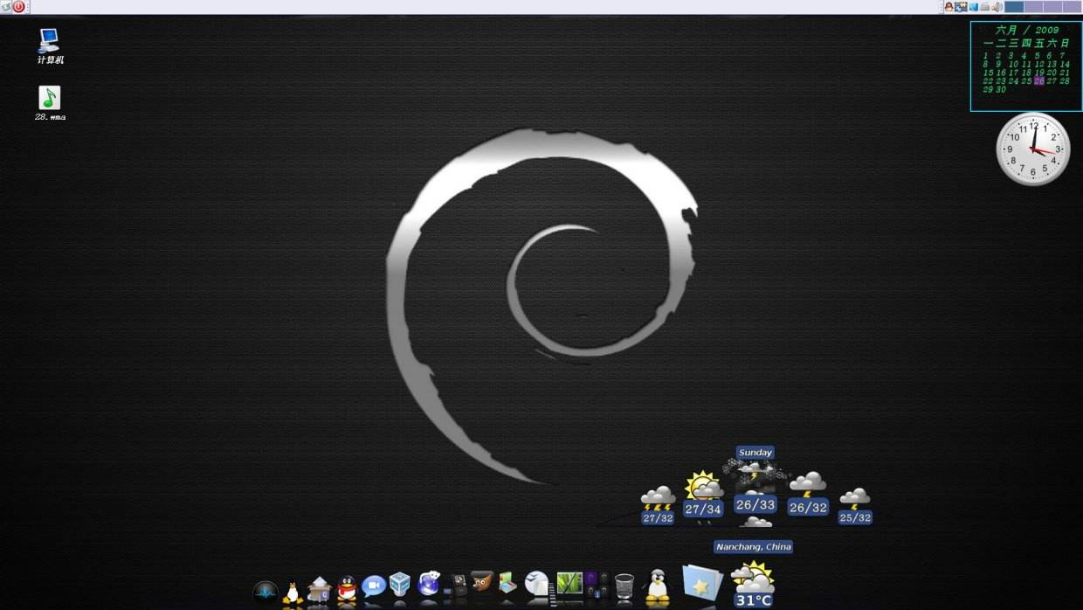
Debian

Slide 11
2. LinuxMint
注：这个系统就是我正在用的哦

Slide 12
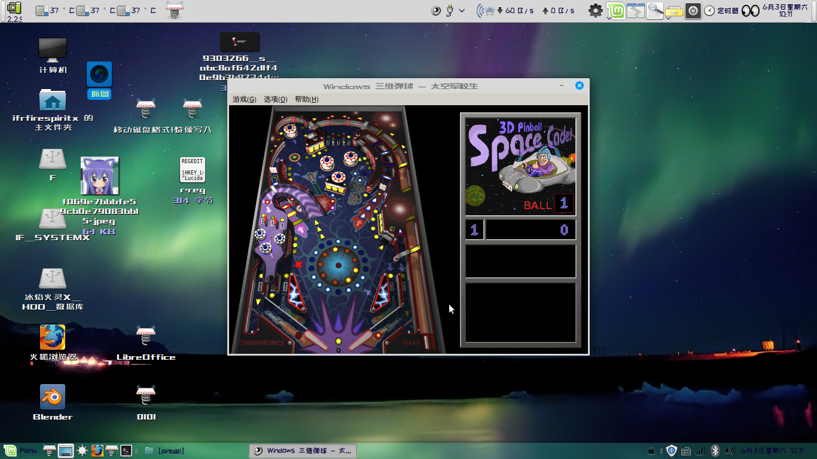
LinuxMint

Slide 13
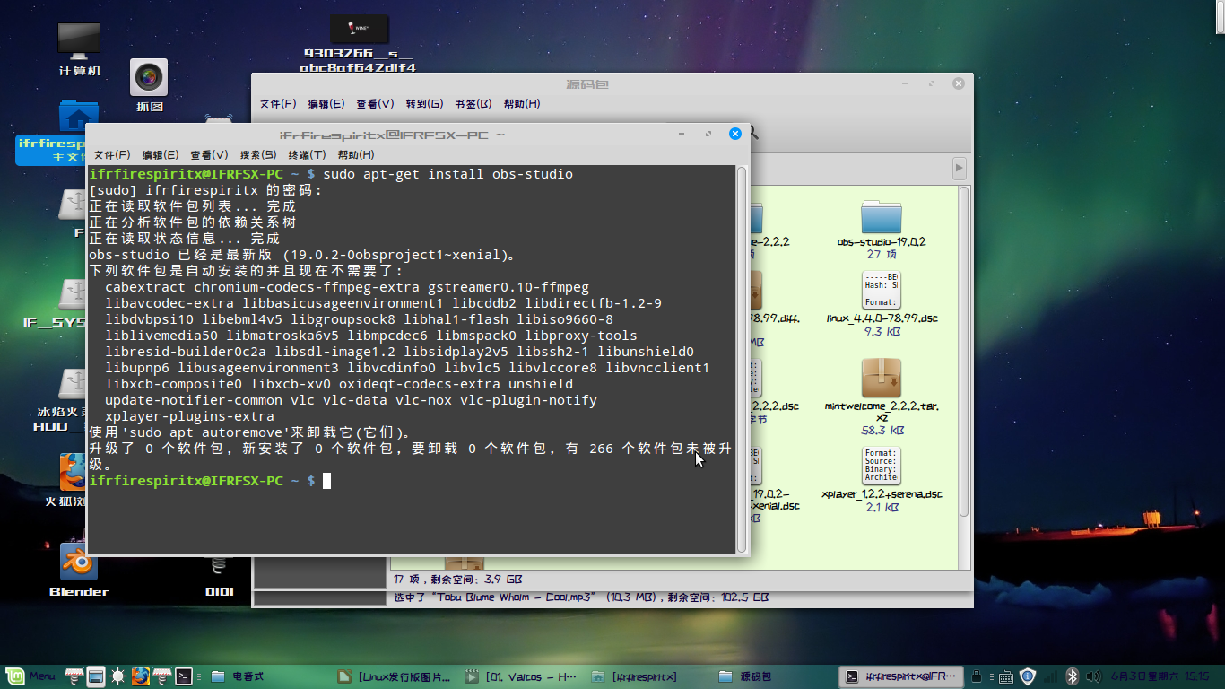
LinuxMint

Slide 14
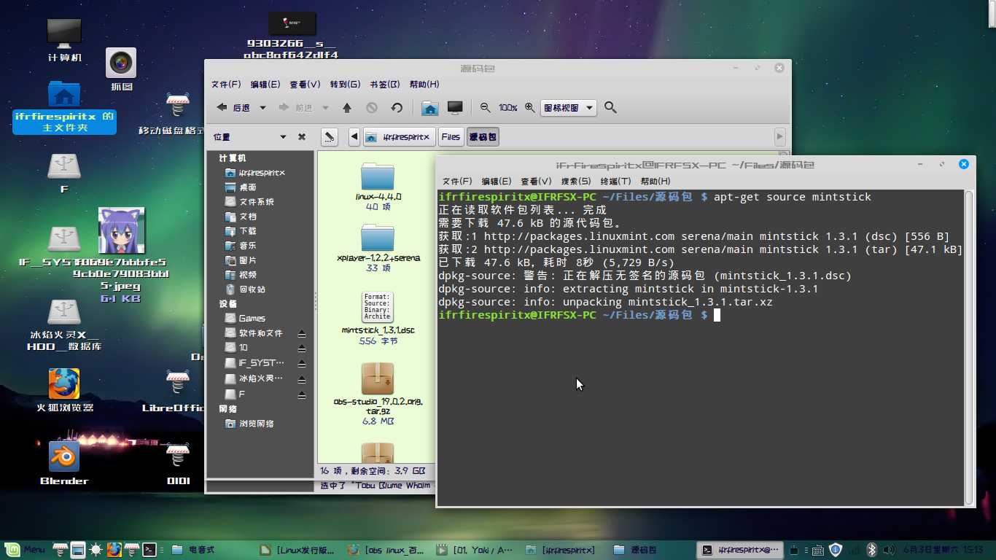
LinuxMint

Slide 15
LinuxMint

Slide 16
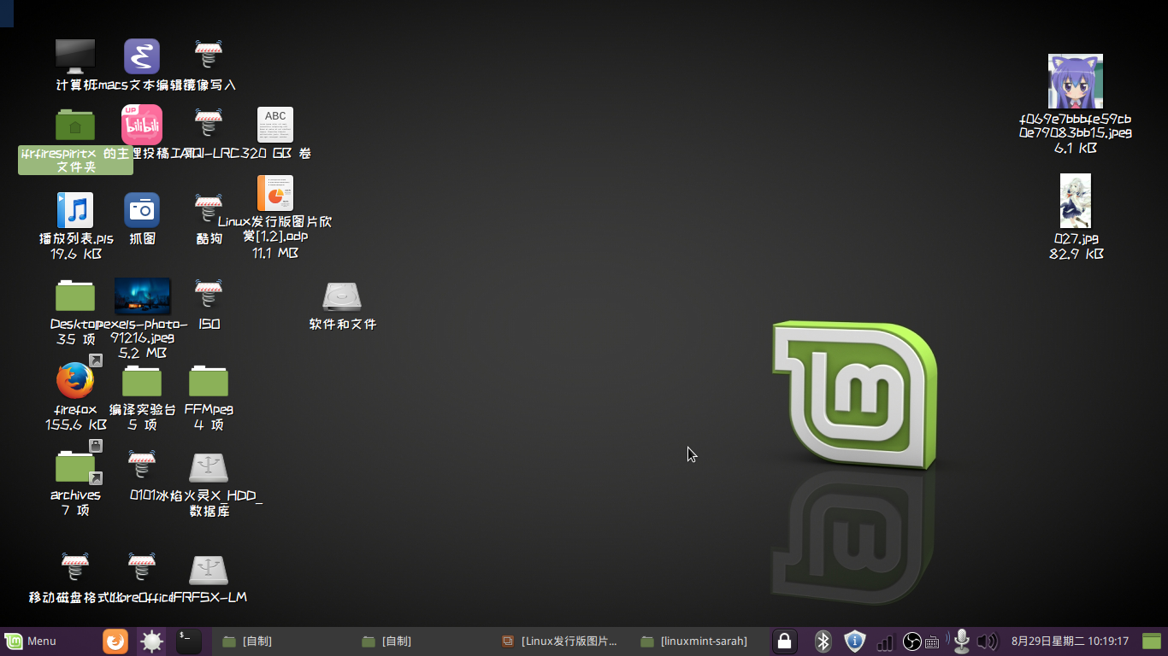
LinuxMint

Slide 17
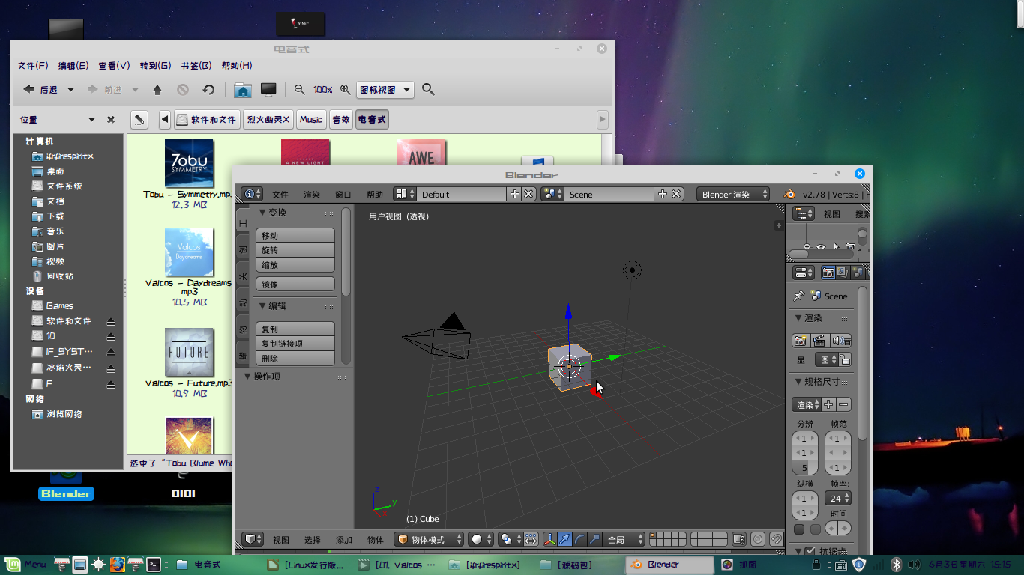
LinuxMint

Slide 18
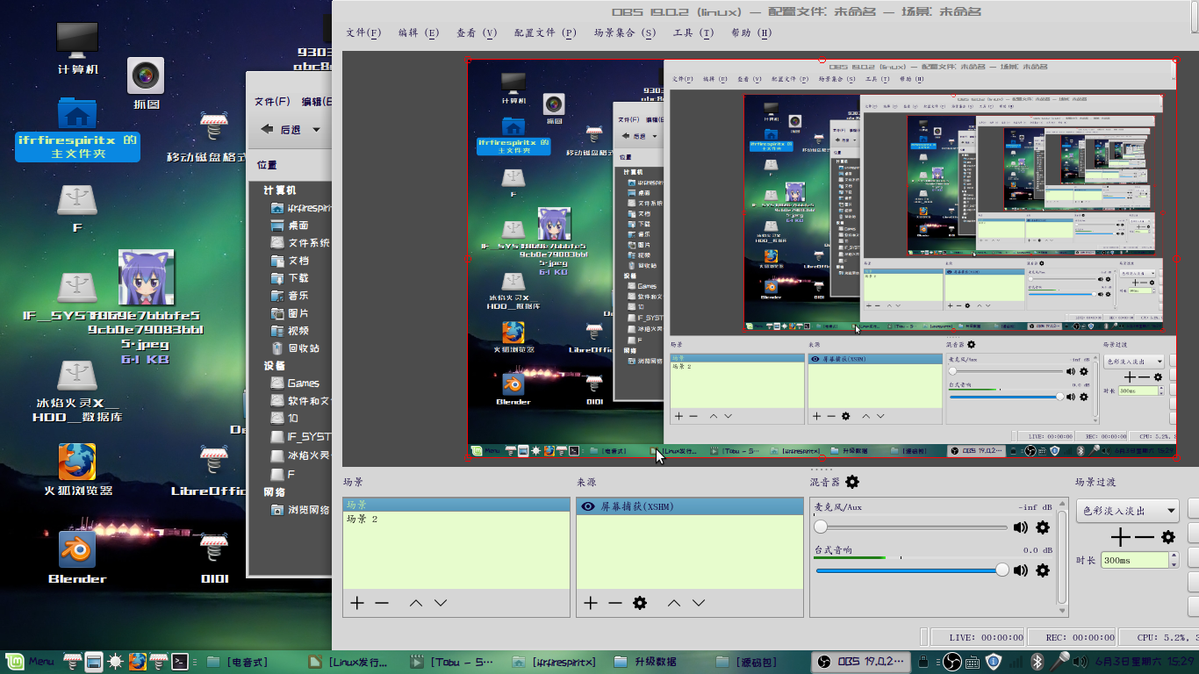
LinuxMint

Slide 19
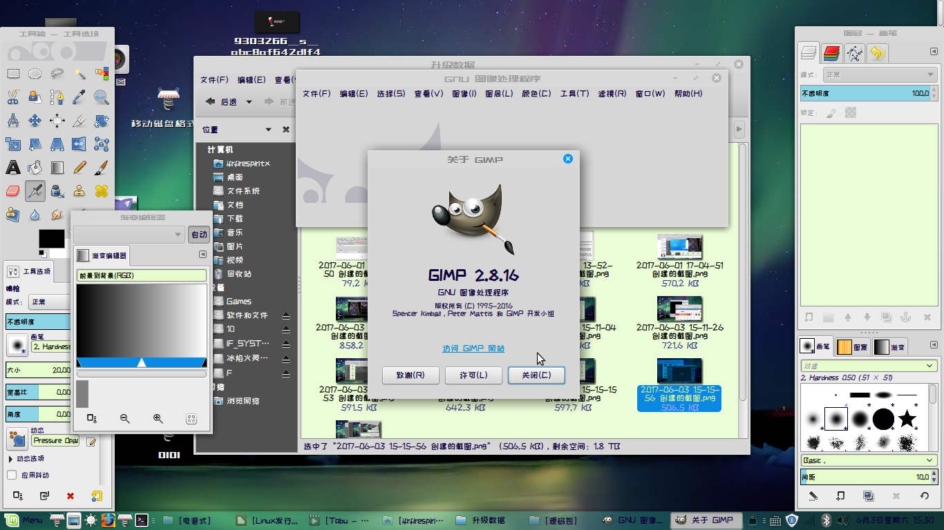
LinuxMint

Slide 20
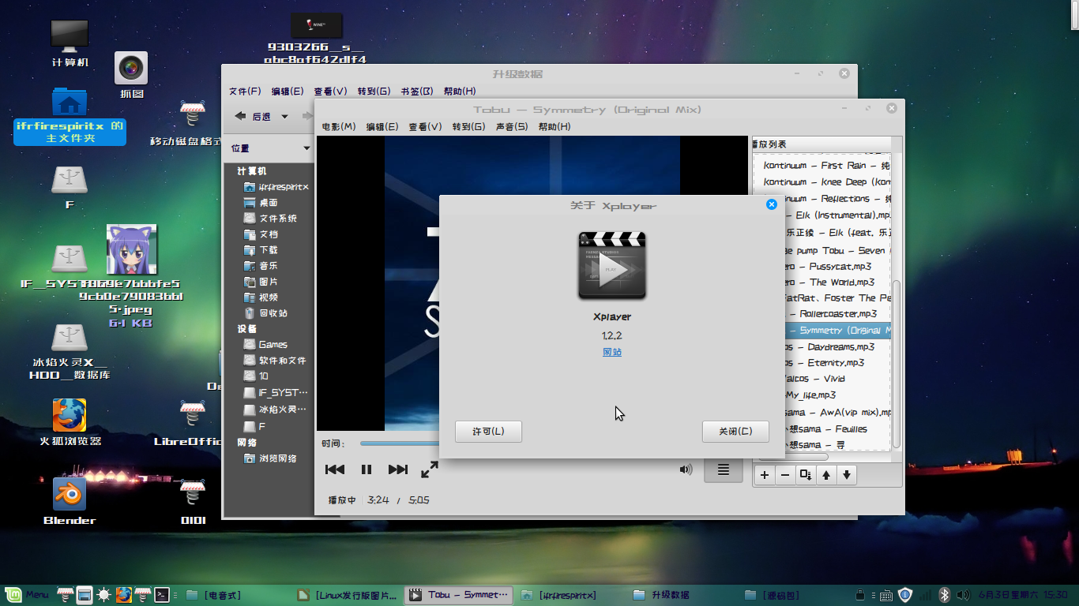
LinuxMint

Slide 21
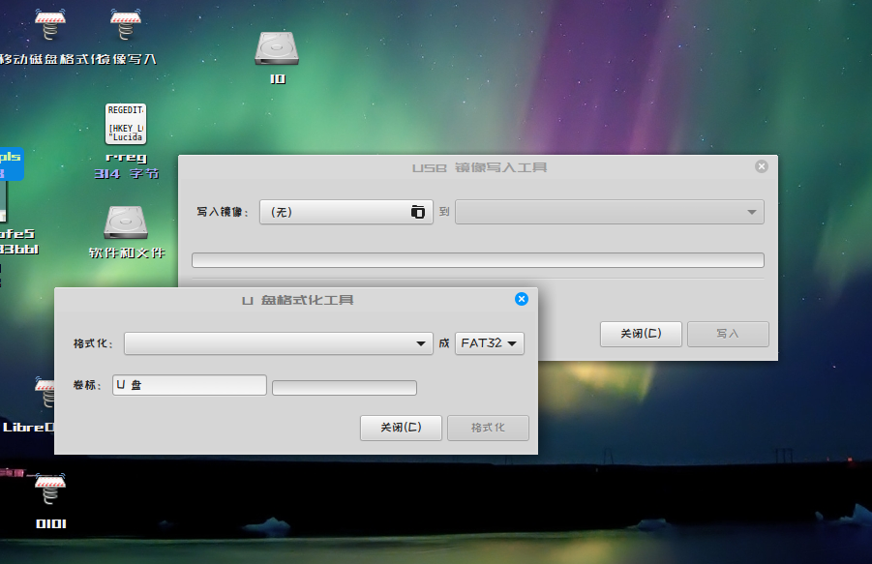
LinuxMint

Slide 23
3 . Ubuntu

Slide 24

Ubuntu

Slide 25
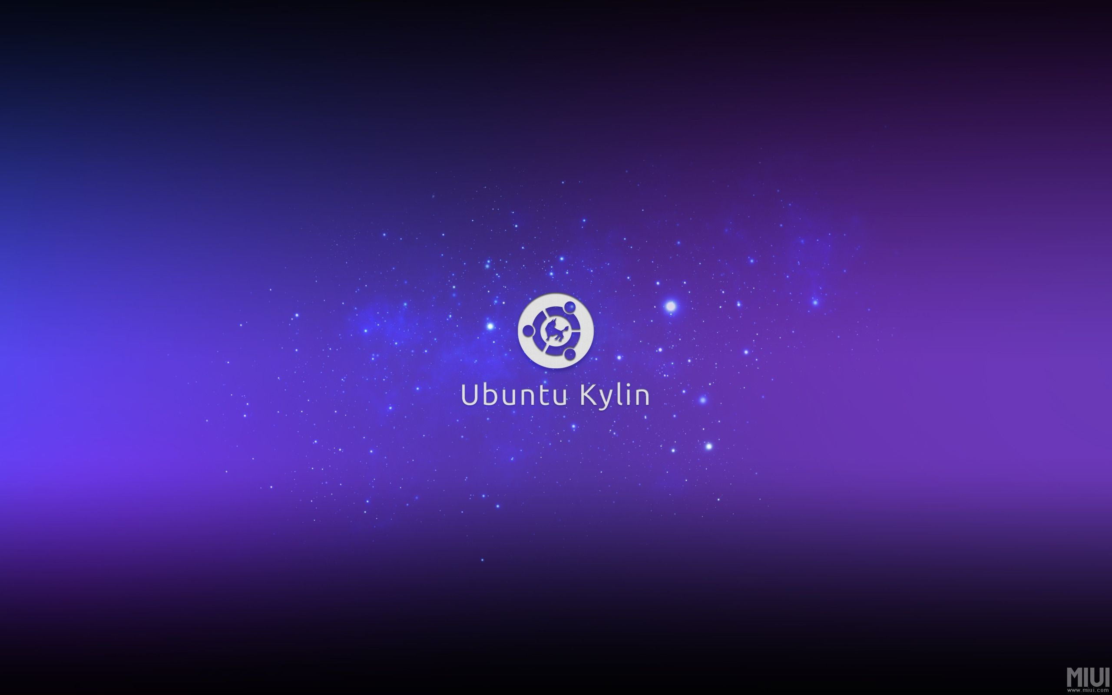
Ubuntu

Slide 26
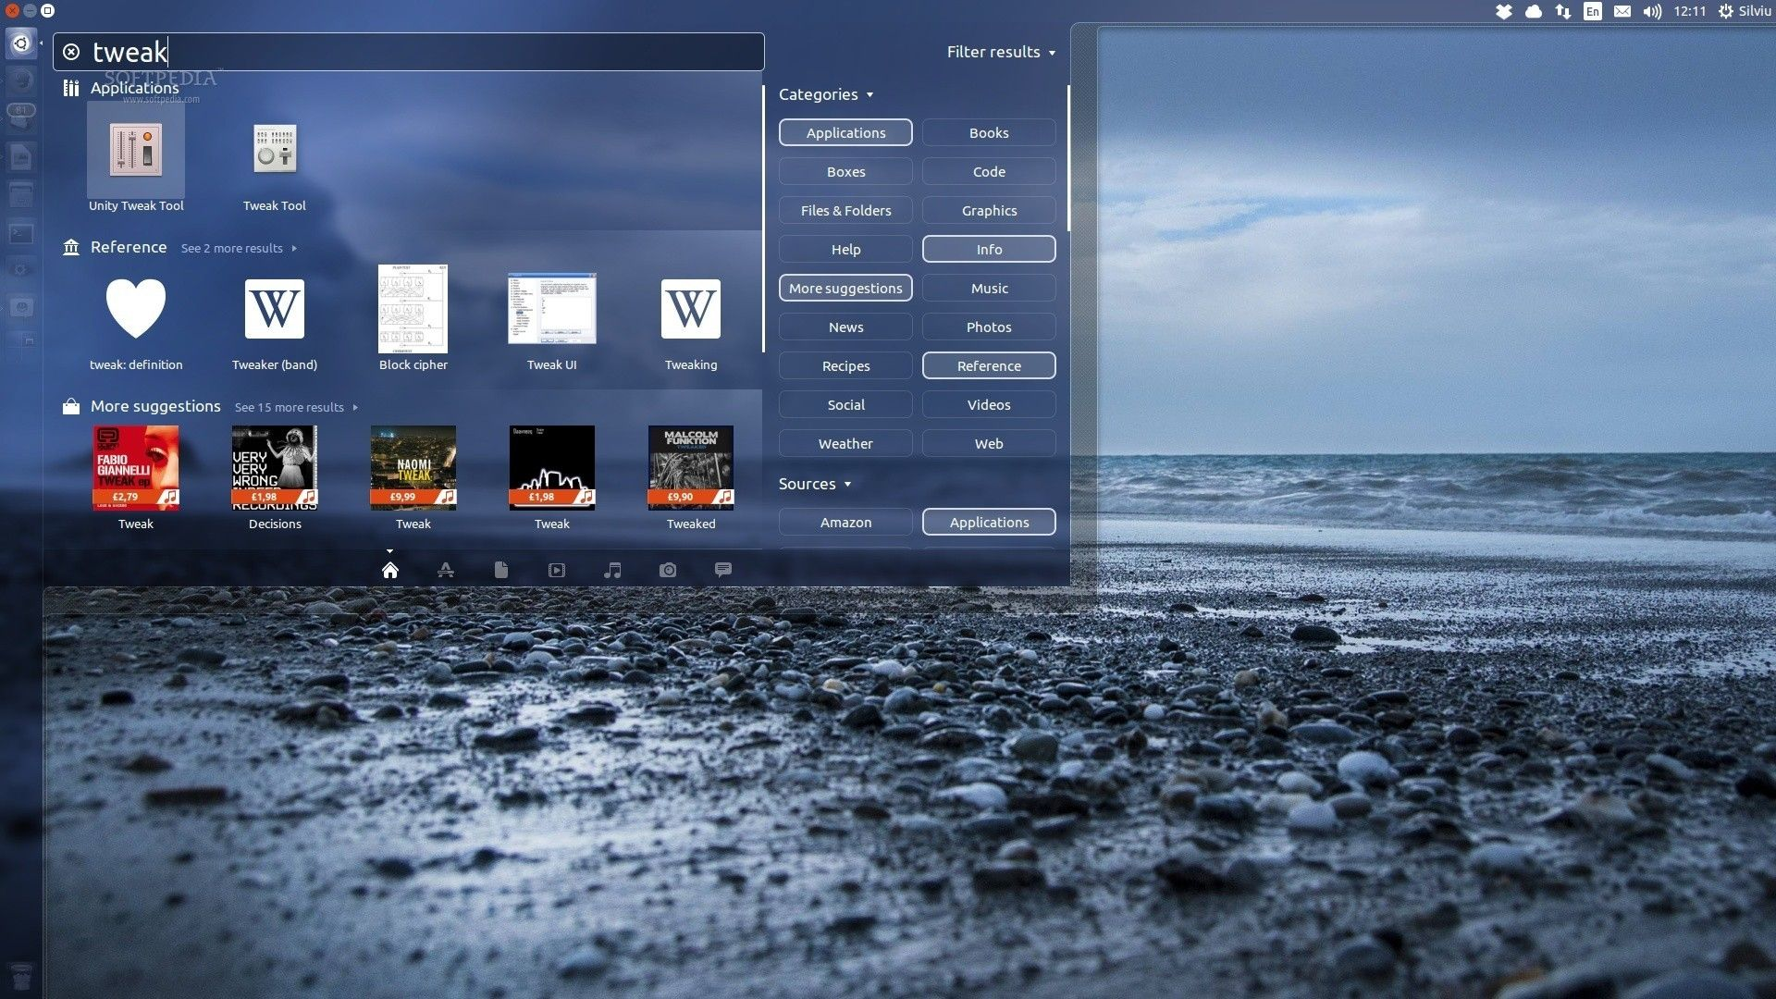
Ubuntu

Slide 27

Ubuntu

Slide 28

Ubuntu

Slide 29
Ubuntu

Slide 31
4 . CentOS

Slide 32
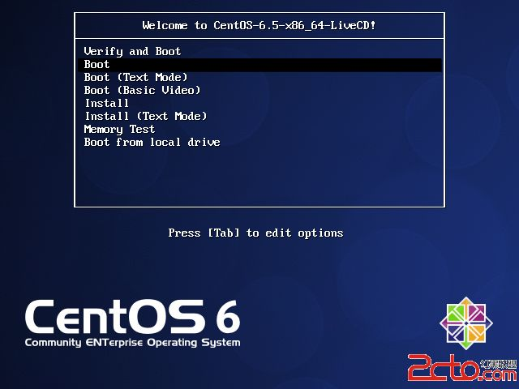
CentOS

Slide 33
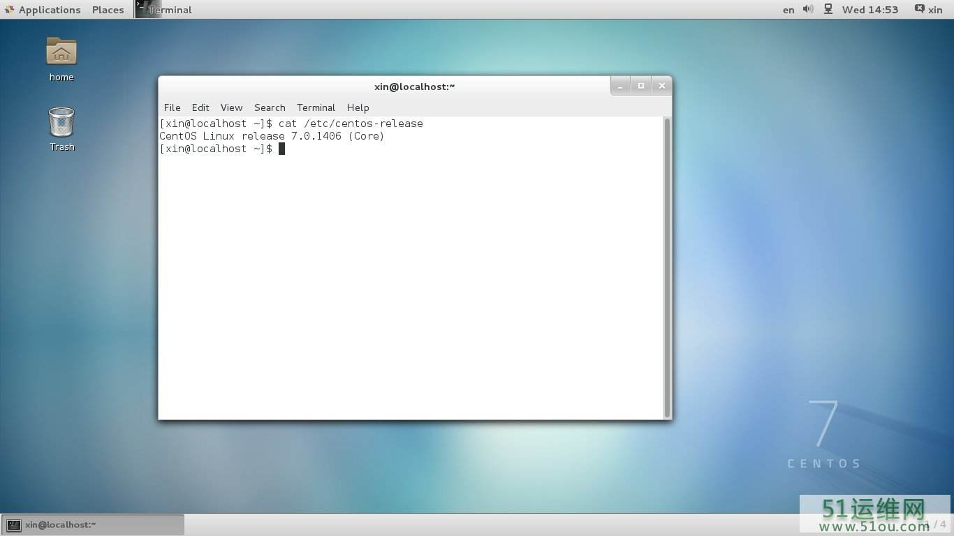
CentOS

Slide 34
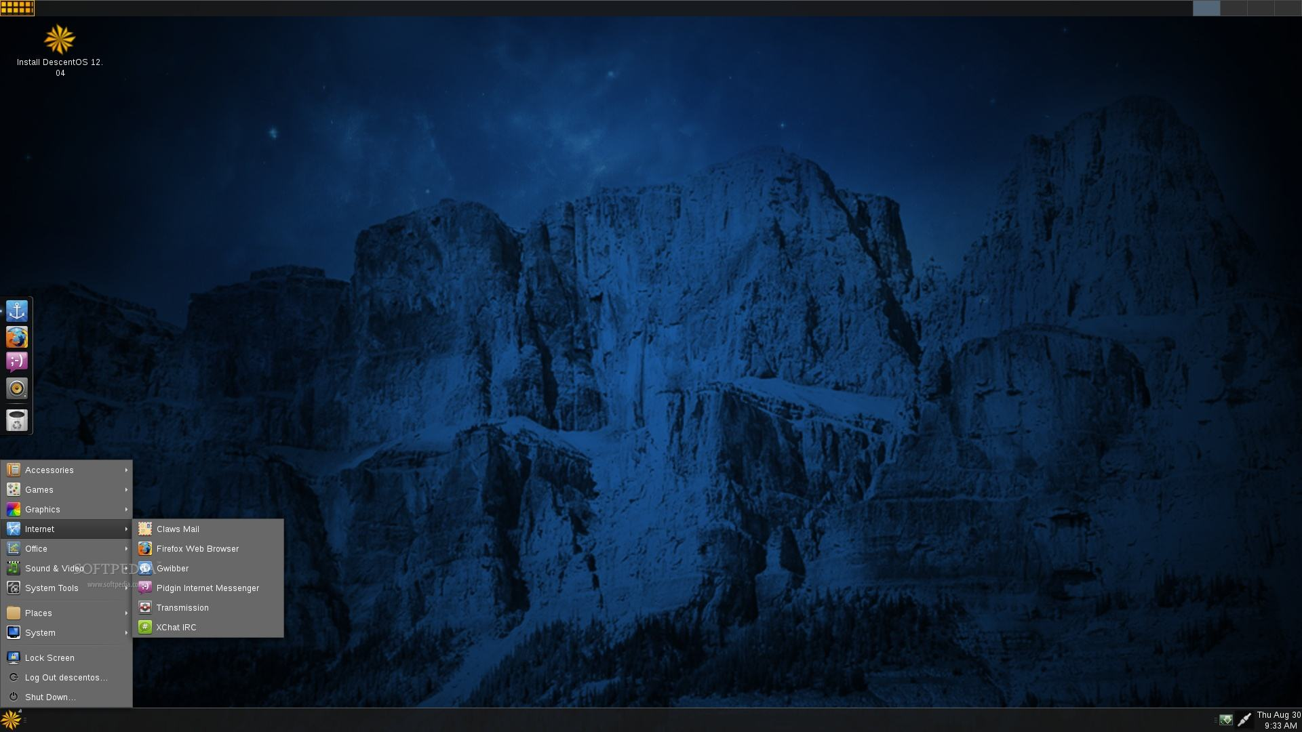
CentOS
注：这个是CentOS的衍生版——DesCentOS

Slide 35
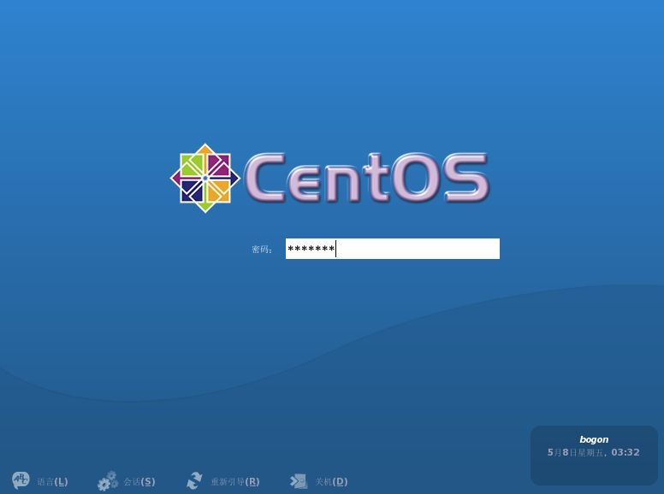
CentOS

Slide 36
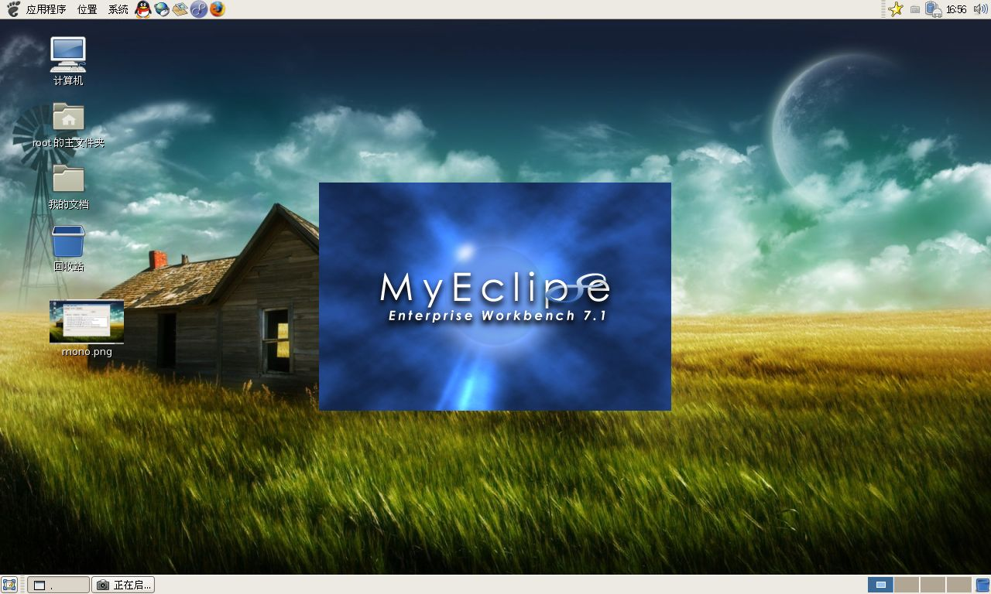
CentOS

Slide 37

5.Deepin

Slide 38
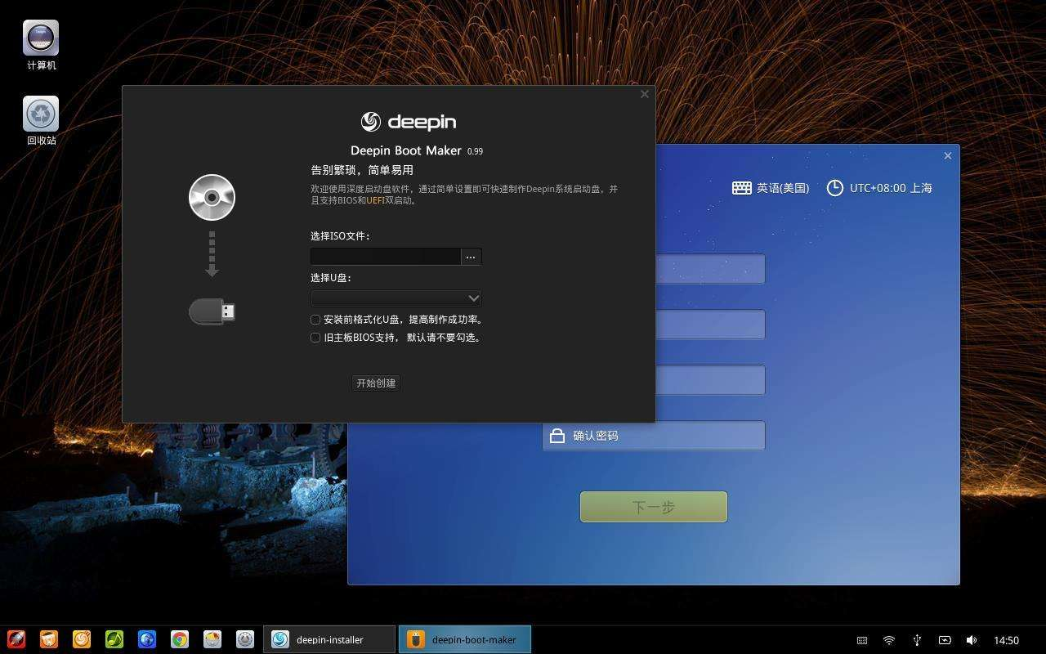
Deepin

Slide 39
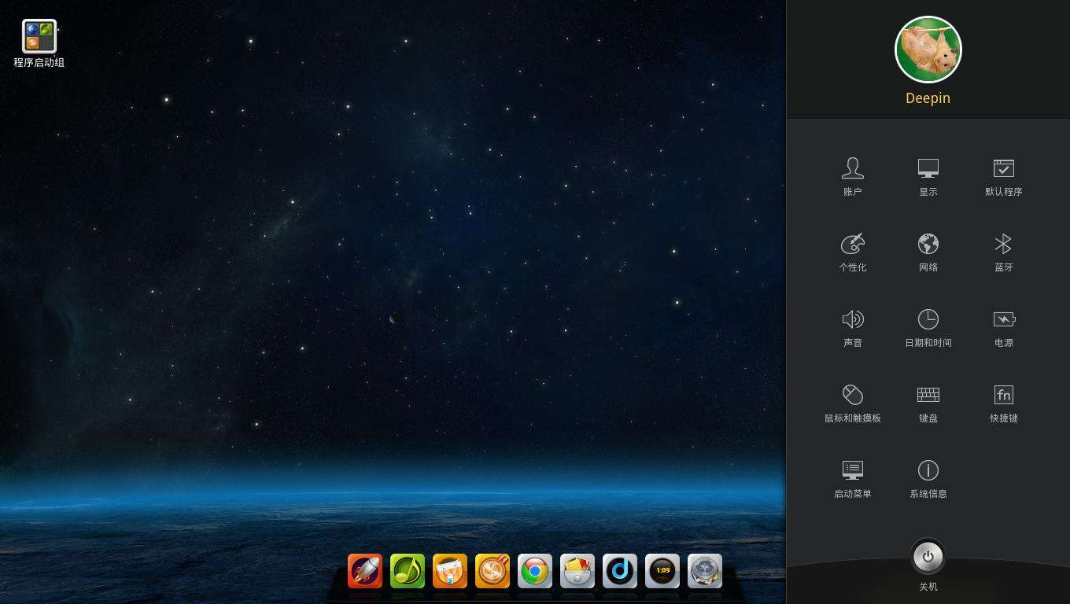
Deepin

Slide 40
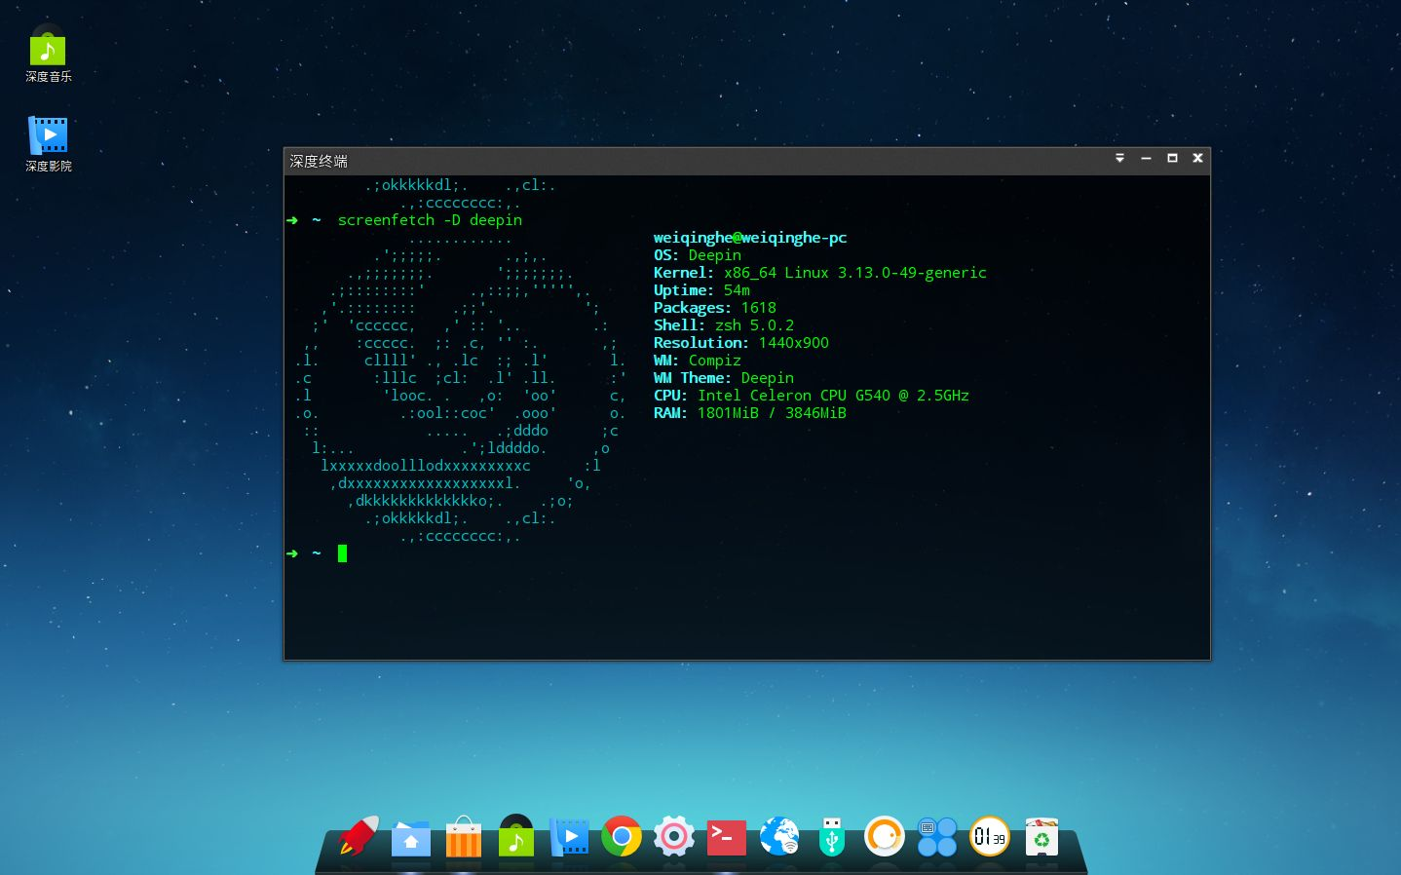
Deepin

Slide 41
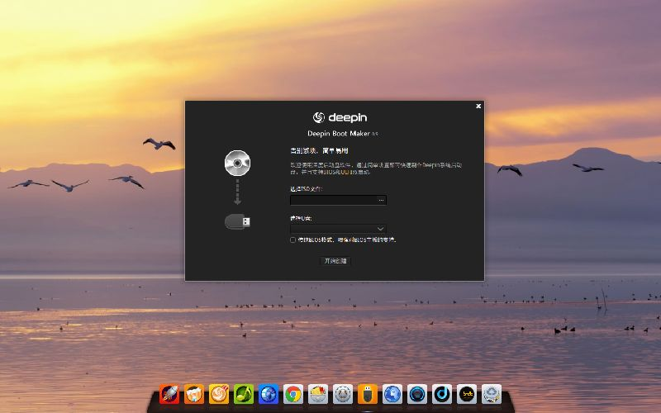
Deepin

Slide 42
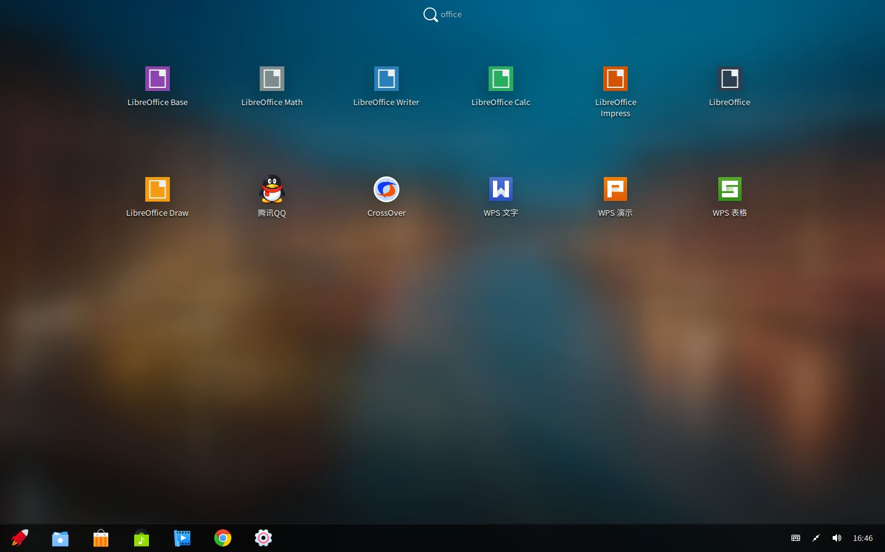
Deepin

Slide 43

感谢观看！
视频和幻灯片制作：冰焰火灵X
音乐制作：Mavjut
背景音: Passing By
本视频及幻灯片
授权方式：CC协议-BY-SA 4.0+
部分图片制作：
Helena Bartosova
David Cantrell
andyfitz
欢迎加入火灵技术爱好者联盟团
团队主QQ群：128242181
一起研究各类计算机相关的技术！
Thanks for Watching!

Slide 44
END

